Slide 1

Отчёт по практике
«Разработка наземной системы позиционирования и навигации микродрона с применением компьютерного зрения»
Выполнил студент
Группы ИС-Б17 ОИКС
Петренко В. Ю.
Научный руководитель:
Мирзеабасов О. А.
Научный консультант:
Турицын М. И.
Обнинск 2021

Slide 2

Цель исследования и задачи
Цель работы: получить положение дрона относительно карты маркеров на наземной станции
Задачи:
Обзор предметной области
Настройка дрона
Конфигурация наземной станции
Проектирование системы для опознавания наземной станцией положения дрона относительно карты маркеров
2/10
Notes:
<номер>

Slide 3
Предметная область
Предметная область представляет собой симбиоз направлений:
- робототехническая часть (представлена в виде использования ROS фреймворка)
- беспилотный летательный аппарат в виде квадрокоптера, который управляется в OFFBOARD режиме внешним компьютером
Связка компонентов осуществляется по протоколу MAVLink, с использованием ROS пакета MAVROS
3/10
Notes:
<номер>

Slide 4
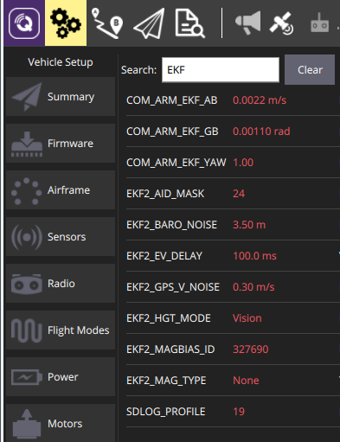
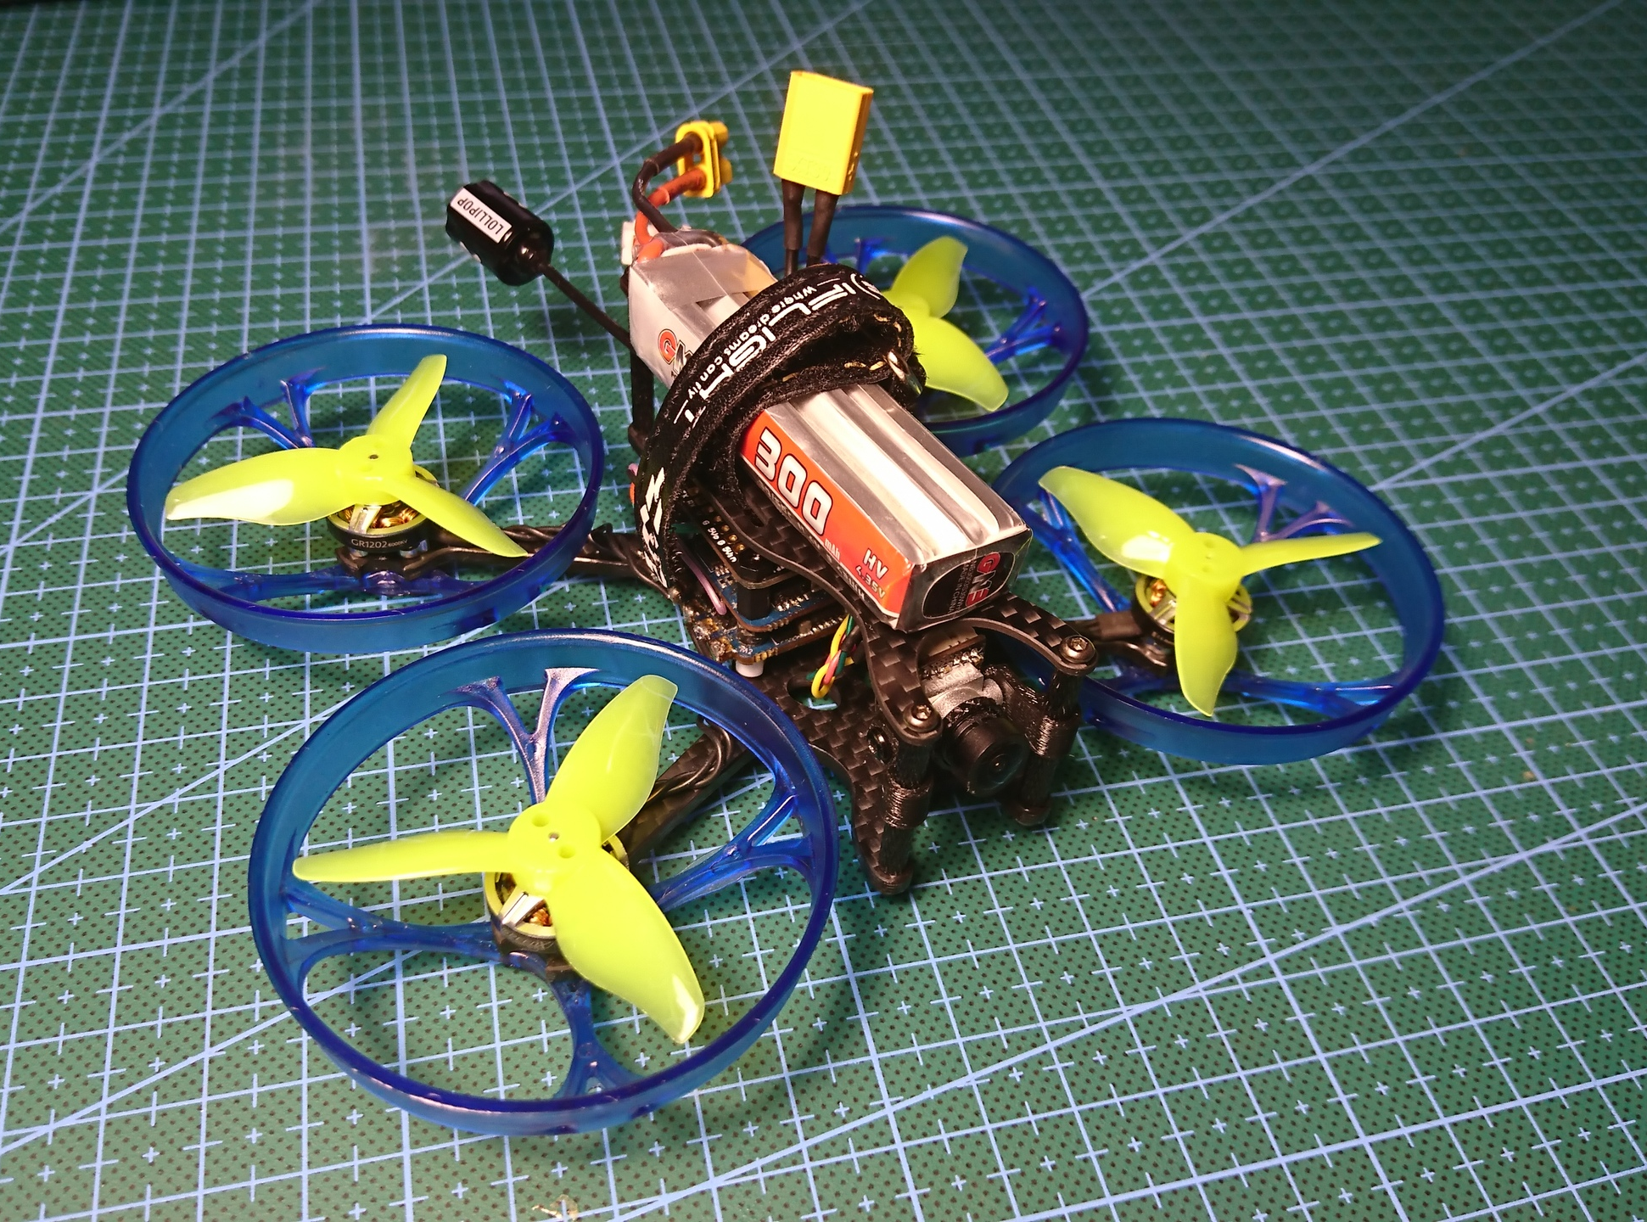
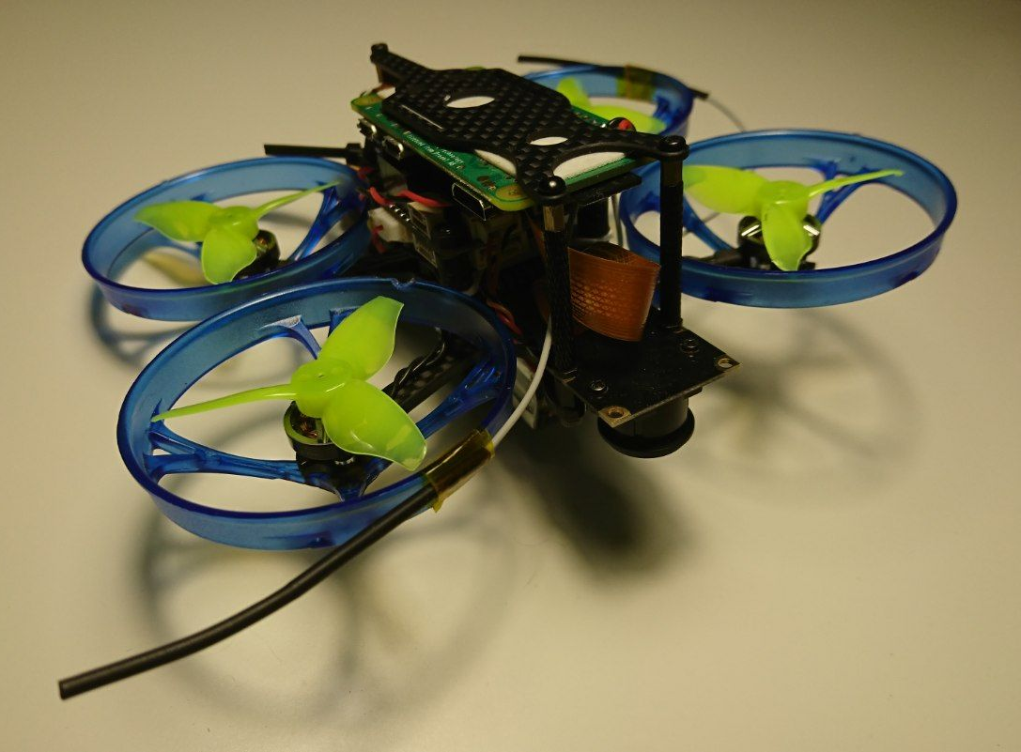
Настройка дрона
4/10
Notes:
<номер>

Slide 5
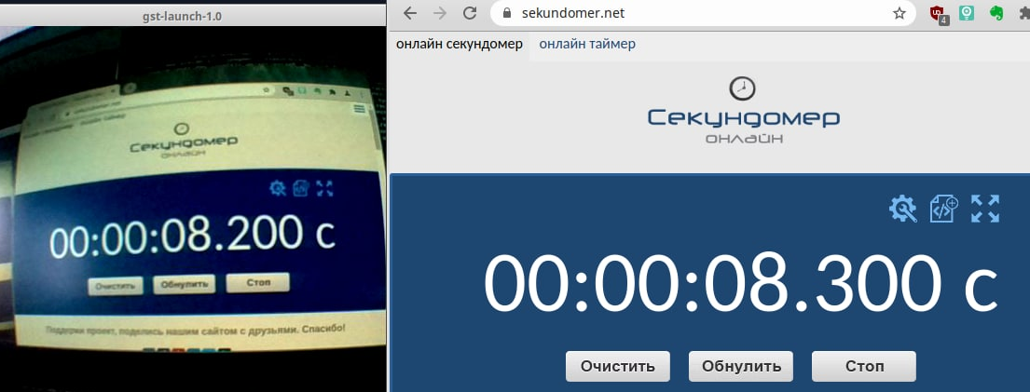
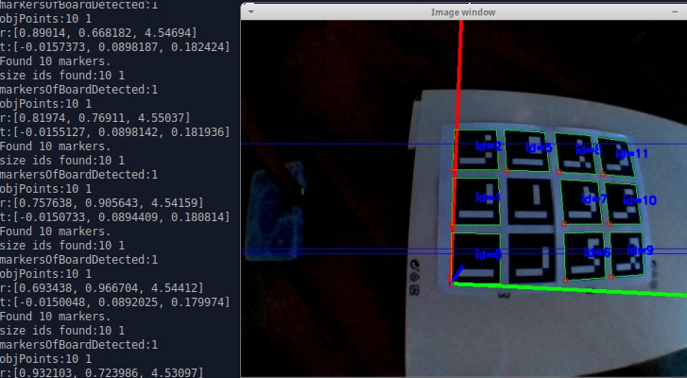
Настройка наземной станции
Произведены:
Настройка mavros
Настройка ser2net
Сборка aruco_gridboard
Настройка aruco_gridboard
Настройка gstreamer
5/10
Notes:
<номер>

Slide 6
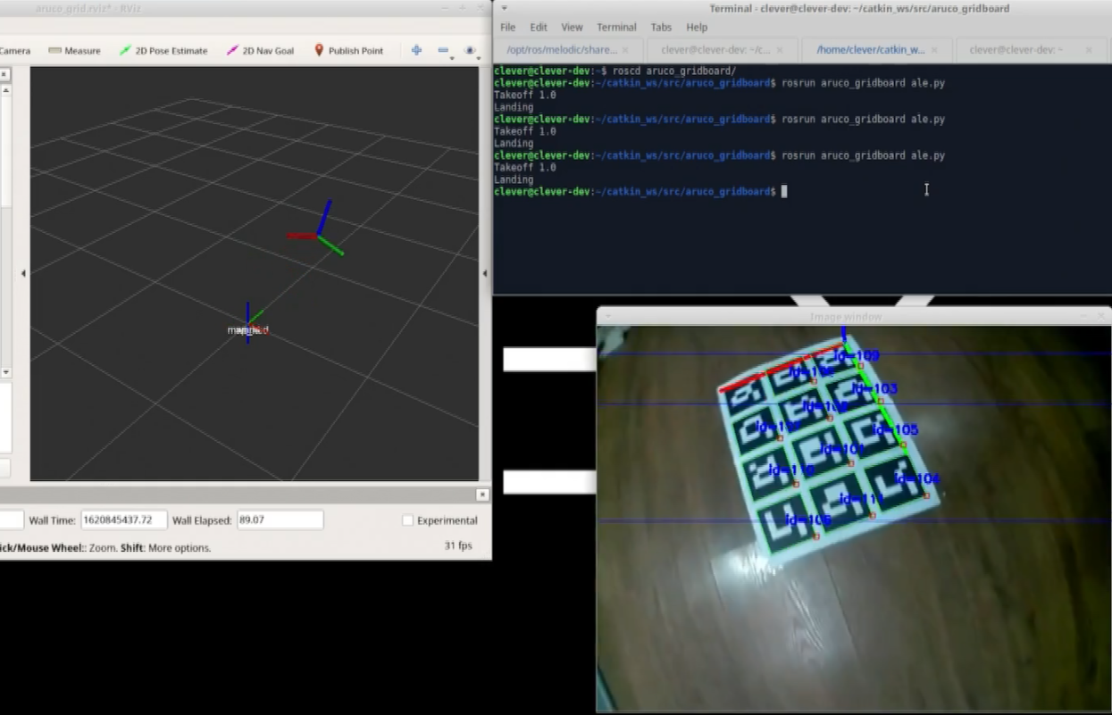
Проектирование системы распознавания положения дрона наземной станцией
Некорректная работа системы
6/10
Notes:
<номер>

Slide 7
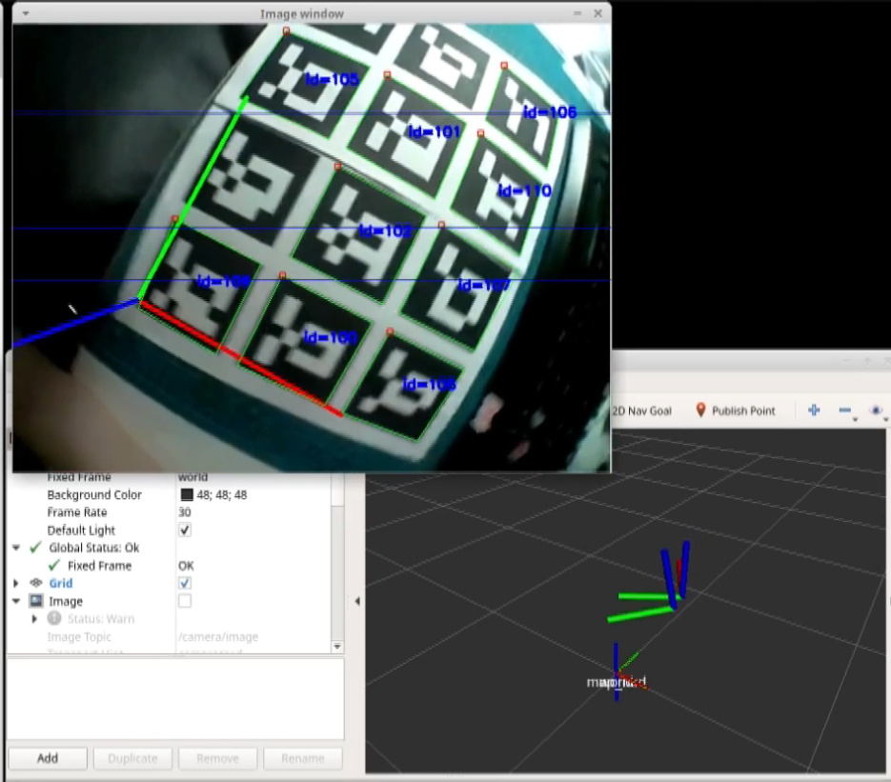
Проектирование системы распознавания положения дрона наземной станцией
Корректная работа системы
7/10
Notes:
<номер>

Slide 8
Полетные испытания
Проверка работы режима poshold
8/10

Slide 9
Выводы
Были изучены принципы работы протокола mavlink, окружения mavros, возможности прошивок полетного контроллера ArduPilot и PX4; произведена настройка дрона и наземной станции; спроектирована система для получения местоположения дрона в пространстве на основе распознавания карты маркеров. Задержка получения видеопотока составила 150 мс, точность распознавания местоположения в пределах 5 см, что является довольно хорошим результатом.
На данном этапе система работает нестабильно, ввиду чего автономная миссию выполнять небезопасно -- возможны внештатные ситуации. Для улучшения работы системы необходима дополнительная работа.
9/10
Notes:
<номер>

Slide 10
Заключение
Спасибо за внимание!
Петренко Валентина Юрьевна
ИАТЭ НИЯУ МИФИ
ОИКС 09.03.02 «Информационные системы и технологии»
Для связи e-mail: ikherty@gmail.com
10/10
Notes:
<номер>

